Slide 1
Constraints

Slide 2
PRIMARY KEY (PK) 标识该字段为该表的主键，可以唯一的标识记录
FOREIGN KEY (FK) 标识该字段为该表的外键
NOT NULL 标识该字段不能为空
UNIQUE KEY (UK) 标识该字段的值是唯一的
AUTO_INCREMENT 标识该字段的值自动增长（整数类型，而且为主键）
DEFAULT 为该字段设置默认值

Slide 3
============设置唯一约束 UNIQUE===============
方法一：
create table department1(
id int,
name varchar(20) unique,
comment varchar(100)
);
方法二：
create table department2(
id int,
name varchar(20),
comment varchar(100),
constraint uk_name unique(name)
);

Slide 4
mysql> insert into department1 values(1,'IT','技术');
Query OK, 1 row affected (0.00 sec)
mysql> insert into department1 values(1,'IT','技术');
ERROR 1062 (23000): Duplicate entry 'IT' for key 'name'

Slide 5
not null 与default
create table student2(
id int primary key auto_increment,
name char(5),
sex enum('male','female') not null default 'female'
);

Slide 6
auto_increment
mysql> select * from student;
+----+------+------+
| id | name | sex |
+----+------+------+
| 1 | egon | male |
| 2 | alex | male |
+----+------+------+
#不指定id，则自动增长
create table student(
id int primary key auto_increment,
name varchar(20),
sex enum('male','female') default 'male'
);
mysql> desc student;
+-------+-----------------------+------+-----+---------+----------------+
| Field | Type | Null | Key | Default | Extra |
+-------+-----------------------+------+-----+---------+----------------+
| id | int(11) | NO | PRI | NULL | auto_increment |
| name | varchar(20) | YES | | NULL | |
| sex | enum('male','female') | YES | | male | |
+-------+-----------------------+------+-----+---------+----------------+
mysql> insert into student(name) values
-> ('egon'),
-> ('alex')

Slide 7
#也可以指定id
mysql> insert into student values(4,'asb','female');
Query OK, 1 row affected (0.00 sec)
mysql> insert into student values(7,'wsb','female');
Query OK, 1 row affected (0.00 sec)
mysql> select * from student;
+----+------+--------+
| id | name | sex |
+----+------+--------+
| 1 | egon | male |
| 2 | alex | male |
| 4 | asb | female |
| 7 | wsb | female |
+----+------+--------+
#对于自增的字段，在用delete删除后，再插入值，该字段仍按照删除前的位置继续增长
mysql> insert into student(name) values('ysb');
mysql> select * from student;
+----+------+------+
| id | name | sex |
+----+------+------+
| 8 | ysb | male |
+----+------+------+

Slide 8
Foreign key
员工信息表有三个字段：工号 姓名 部门
公司有3个部门，但是有1个亿的员工，那意味着部门这个字段需要重复存储，部门名字越长，越浪费
解决方法：
我们完全可以定义一个部门表
然后让员工信息表关联该表，如何关联，即foreign key

Slide 9
#表类型必须是innodb存储引擎，且被关联的字段，即references指定的另外一个表的字段，必须是主键
create table department(
id int primary key,
name varchar(20) not null
)engine=innodb;
#dpt_id外键，关联父表（department主键id），同步更新，同步删除
create table employee(
id int primary key,
name varchar(20) not null,
dpt_id int,
constraint fk_name foreign key(dpt_id)
references department(id)
on delete cascade
on update cascade
)engine=innodb;

Slide 10
#先往父表department中插入记录
insert into department values
(1,'欧德博爱技术有限事业部'),
(2,'艾利克斯人力资源部'),
(3,'销售部');
#再往子表employee中插入记录
insert into employee values
(1,'egon',1),
(2,'alex1',2),
(3,'alex2',2),
(4,'alex3',2),
(5,'李坦克',3),
(6,'刘飞机',3),
(7,'张火箭',3),
(8,'林子弹',3),
(9,'加特林',3)

Slide 11
#删父表department，子表employee中对应的记录跟着删
mysql> delete from department where id=3;
mysql> select * from employee;
+----+-------+--------+
| id | name | dpt_id |
+----+-------+--------+
| 1 | egon | 1 |
| 2 | alex1 | 2 |
| 3 | alex2 | 2 |
| 4 | alex3 | 2 |
+----+-------+--------+

Slide 12
#更新父表department，子表employee中对应的记录跟着改
mysql> update department set id=22222 where id=2;
mysql> select * from employee;
+----+-------+--------+
| id | name | dpt_id |
+----+-------+--------+
| 1 | egon | 1 |
| 3 | alex2 | 22222 |
| 4 | alex3 | 22222 |
| 5 | alex1 | 22222 |
+----+-------+--------+

Slide 13
Check

Slide 14
触发器（TRIGGER）
触发器（TRIGGER）是MySQL的数据库对象之一，从5.0.2版本开始支持。该对象与编程语言中的函数非常类似，都需要声明、执行等。但是触发器的执行不是由程序调用，也不是由手工启动，而是由事件来触发、激活从而实现执行。有点类似DOM中的事件。
为什么要使用数据库对象触发器呢？在具体开发项目时，经常会遇到如下实例：
<1> 在学生表中拥有字段学生姓名，字段学生总数，每当添加一条学生信息时，学生的总数就必须同时更改。
<2> 在学生表中还会有学生姓名的缩写，学生住址等字段，添加学生信息时，往往需要检查电话、邮箱等格式是否正确。
上面的例子使用触发器完成时具有这样的特点，需要在表发生改变时，自动进行一些处理。MySQL在触发DELETE/UPDATE/INSERT语句时就会自动执行所设置的操作，其他SQL语句则不会激活触发器。

Slide 15
触发器是与表有关的数据库对象，在满足定义条件时触发，并执行触发器中定义的语句集合。触发器的这种特性可以协助应用在数据库端确保数据的完整性。
举个例子，比如你现在有两个表【用户表】和【日志表】，当一个用户被创建的时候，就需要在日志表中插入创建的log日志，如果在不使用触发器的情况下，你需要编写程序语言逻辑才能实现，但是如果你定义了一个触发器，触发器的作用就是当你在用户表中插入一条数据的之后帮你在日志表中插入一条日志信息。

Slide 16
CREATE
[DEFINER = { user | CURRENT_USER }]
TRIGGER trigger_name
trigger_time trigger_event
ON tbl_name FOR EACH ROW
[trigger_order]
trigger_body 触发器的程序体，一条SQL语句或多条语句
trigger_time: { BEFORE | AFTER }
trigger_event: { INSERT | UPDATE | DELETE }
trigger_order: { FOLLOWS | PRECEDES } other_trigger_name

Slide 17
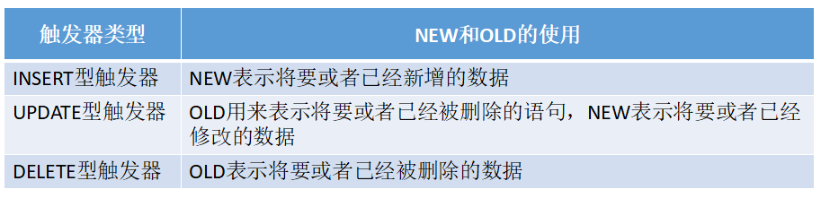

Slide 18
所以可以说MySQL创建以下六种触发器：
BEFORE INSERT,BEFORE DELETE,BEFORE UPDATE
AFTER INSERT,AFTER DELETE,AFTER UPDATE
mysql> CREATE TABLE account (acct_num INT, amount DECIMAL(10,2));
Query OK, 0 rows affected (0.03 sec)
mysql> CREATE TRIGGER ins_sum BEFORE INSERT ON account
FOR EACH ROW SET @sum = @sum + NEW.amount;
Query OK, 0 rows affected (0.01 sec)

Slide 19
mysql> SET @sum = 0;
mysql> INSERT INTO account VALUES(137,14.98),(141,1937.50),(97,-100.00);
mysql> SELECT @sum AS 'Total amount inserted';
+-----------------------+
| Total amount inserted |
+-----------------------+
| 1852.48 |
+-----------------------+

Slide 20
mysql> CREATE TRIGGER upd_check BEFORE UPDATE ON account
FOR EACH ROW
BEGIN
IF NEW.amount < 0 THEN
SET NEW.amount = 0;
ELSEIF NEW.amount > 100 THEN
SET NEW.amount = 100;
END IF;
END;//

Slide 21
CREATE table account
(id char(5),
amount INT)

Slide 22
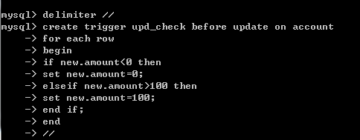
解决命令行中分号作为结束的问题；在前后加分隔符delimiter //。

Slide 23
删除触发器
mysql> DROP TRIGGER test.ins_sum;

Slide 24
Practice
Practice different kinds of constraints.
Create some TRIGGERs and test their validity.

